Slide 2




Slide 3



Выбор университета

Slide 4



Уникальный стиль
для каждого
университета

Slide 5


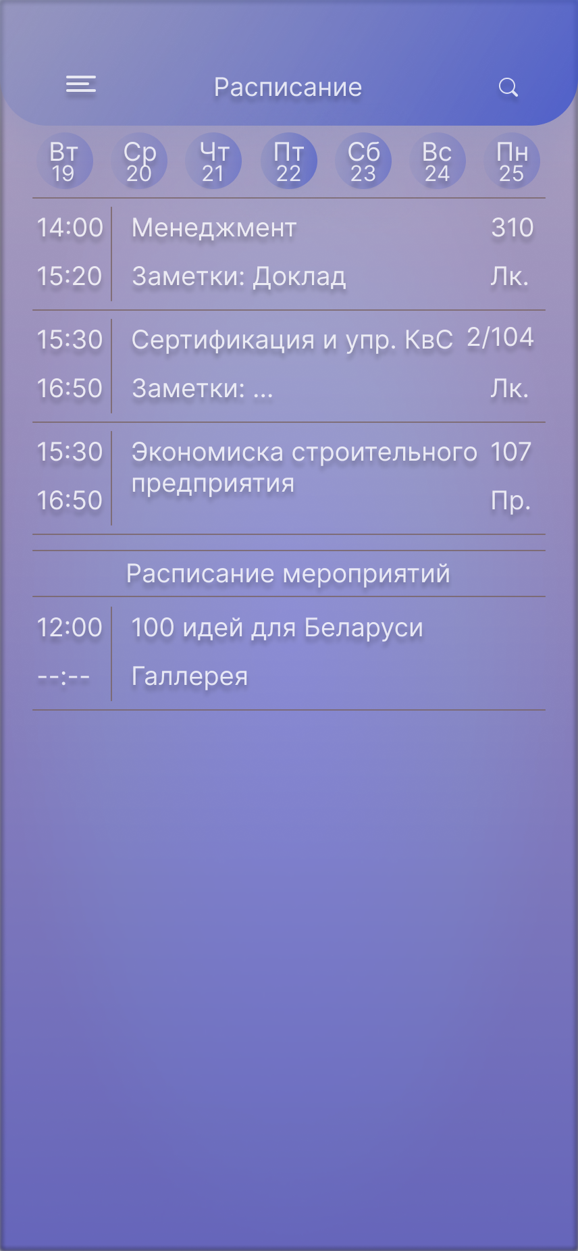

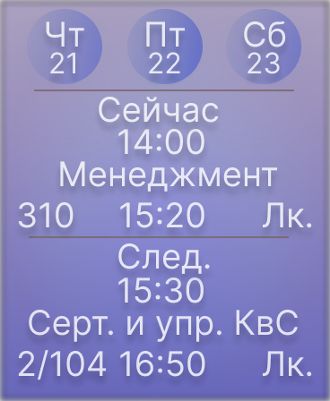
Расписание:
Поможет студентам быстро разобраться с расписанием, благодаря правильному отображению четности недели и удобным отображением самого расписания.

Slide 6

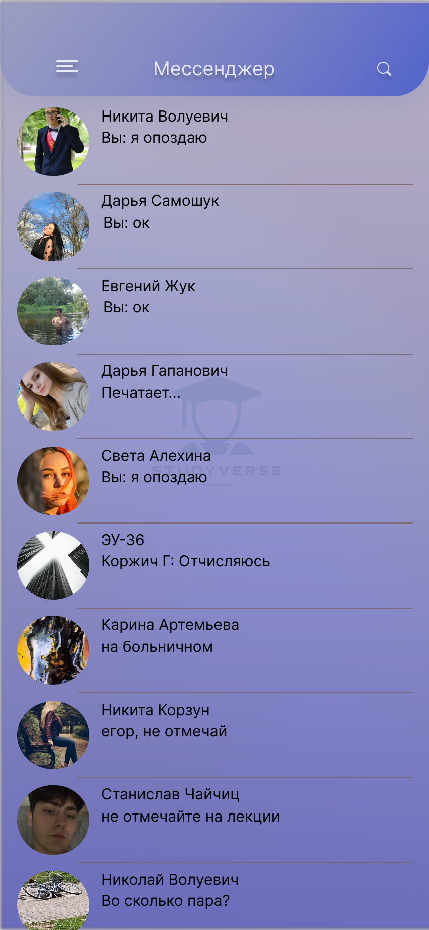
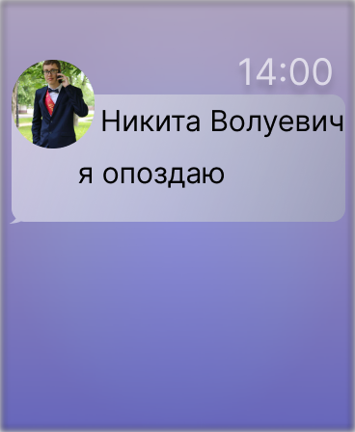
Мессенджер:
Предназначен для быстрой коммуникации между студентами, преподавателями и возможными работодателями.

Slide 7

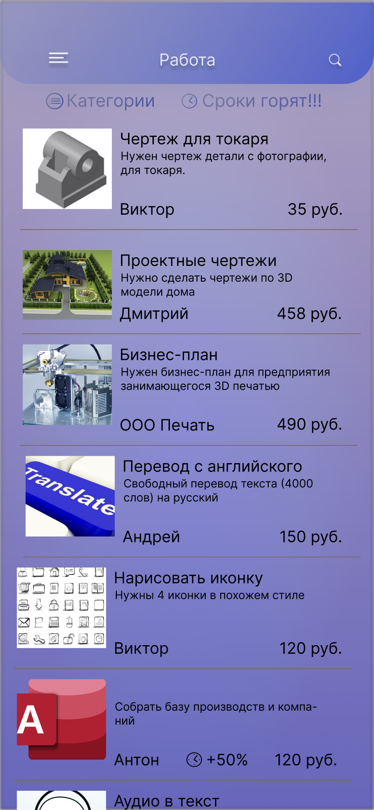

Работа:
Данный раздел поможет студентам быстрой найти работу или подработку.

Slide 8

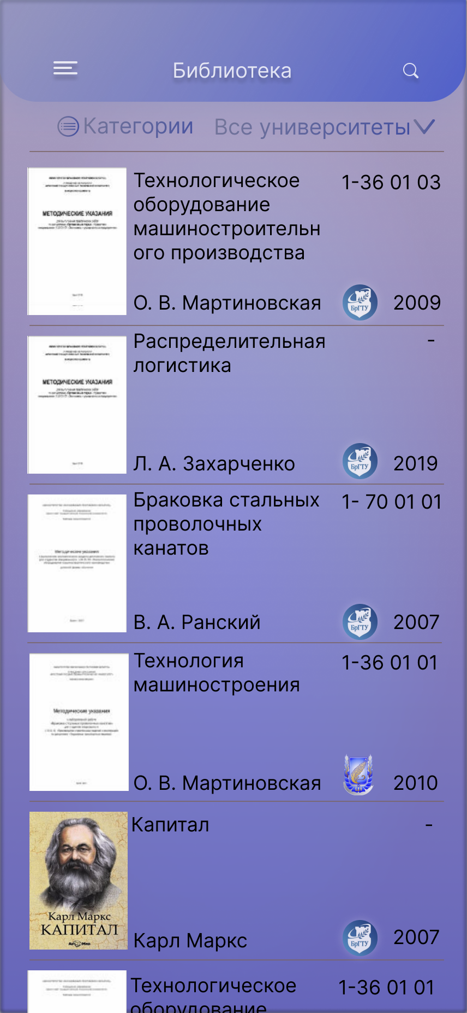
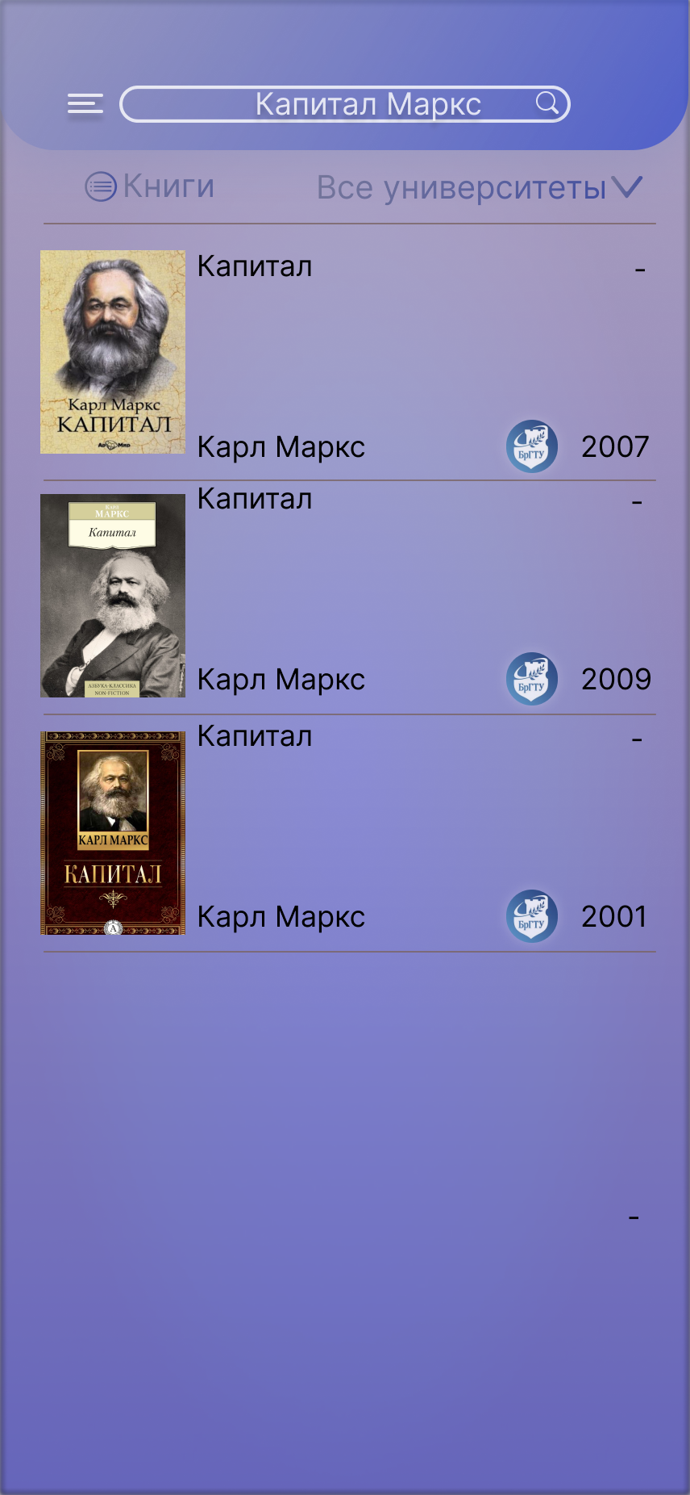
Библиотека:
Здесь можно быстро найти необходимое при написании работы учебное пособие.

Slide 9

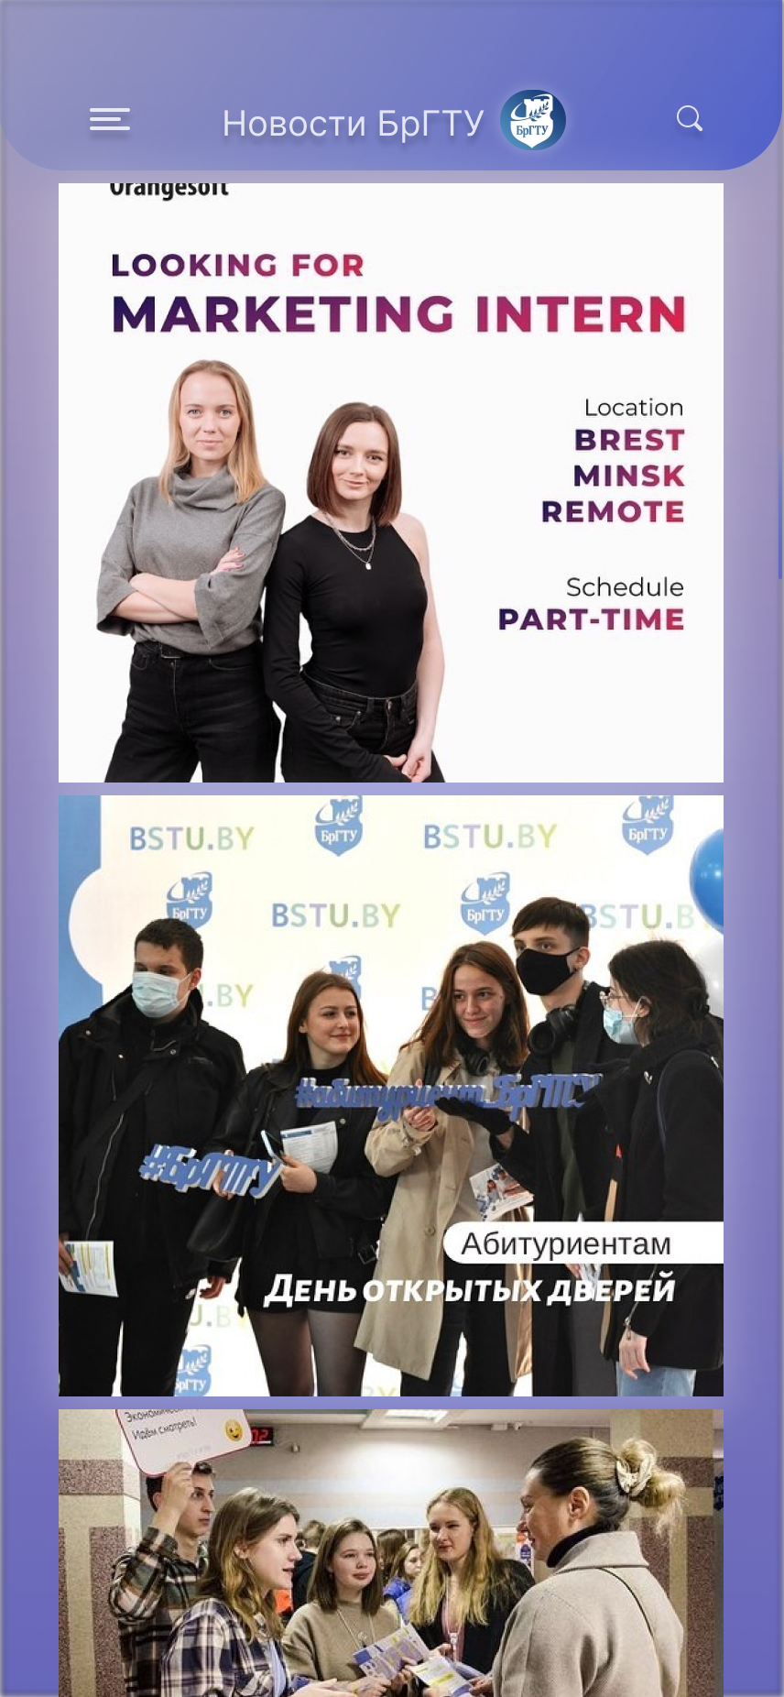
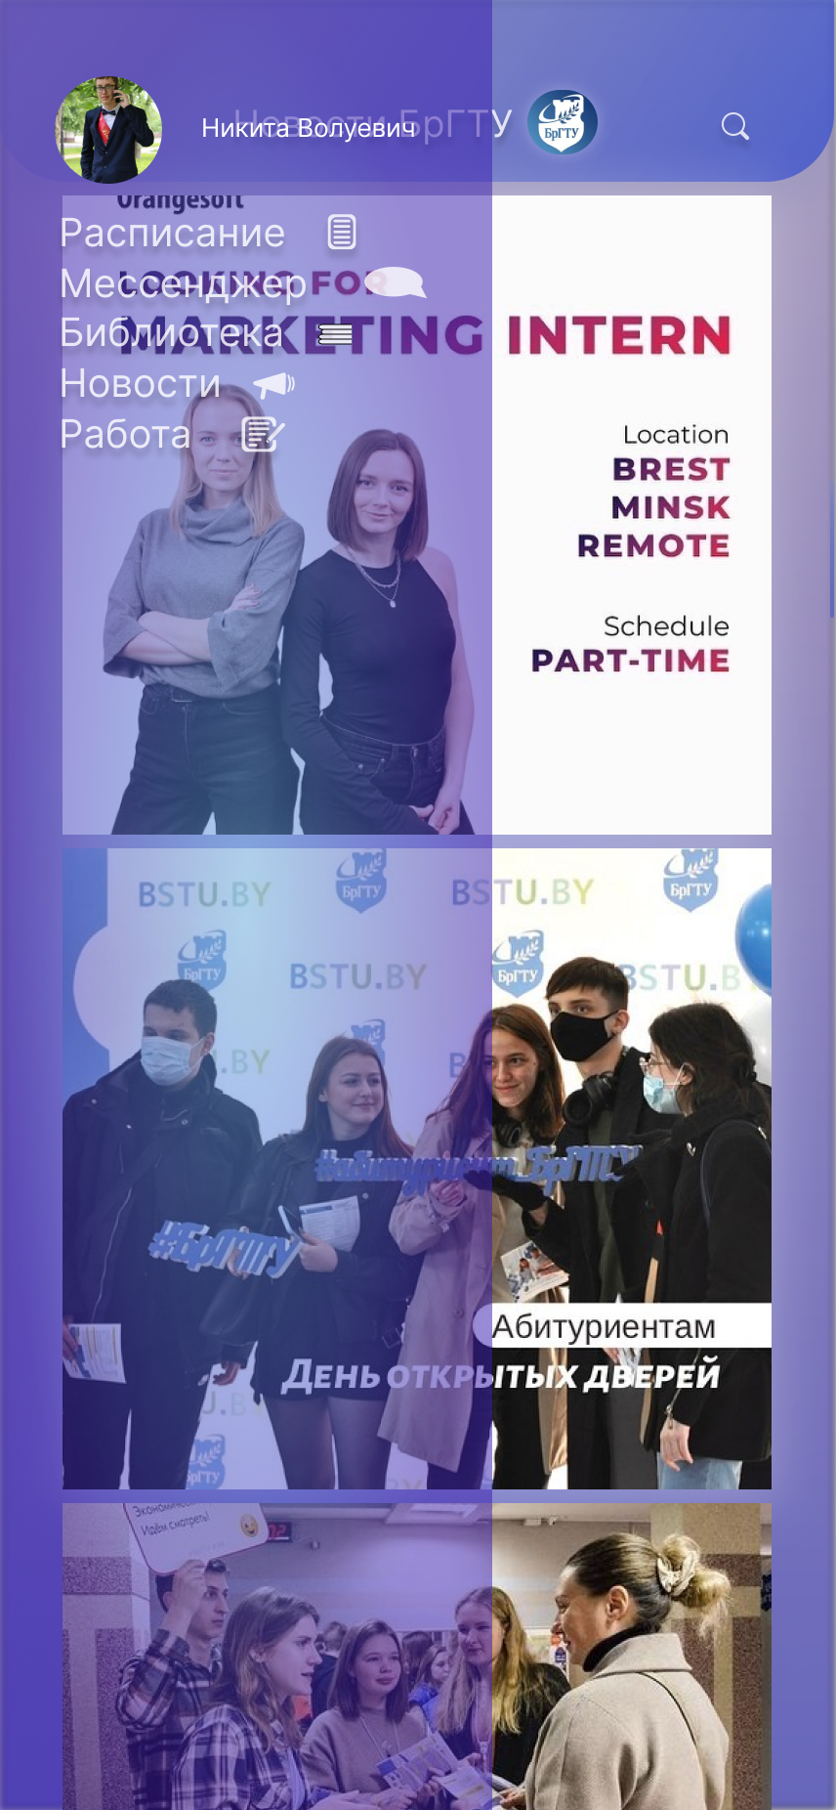
Новости:
Эта вкладка поможет быстро узнать об актуальных новостях и мероприятиях вашего университета.

